Slide 1
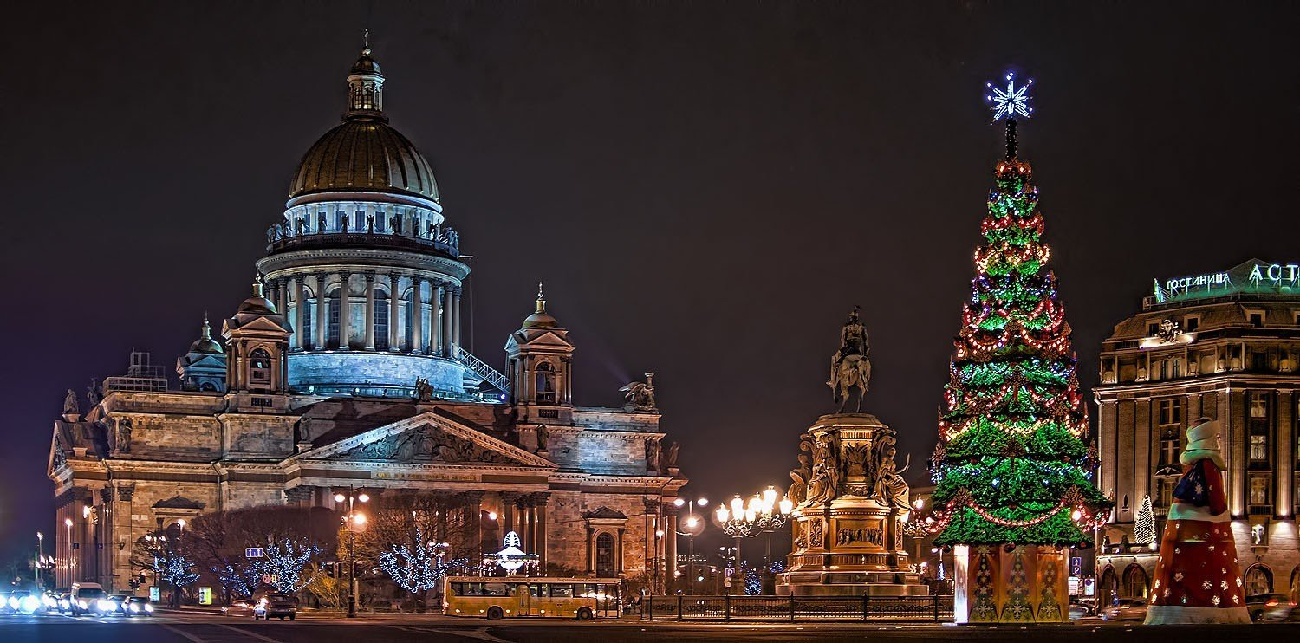
Новый год
Санкт-Петербург

Slide 2
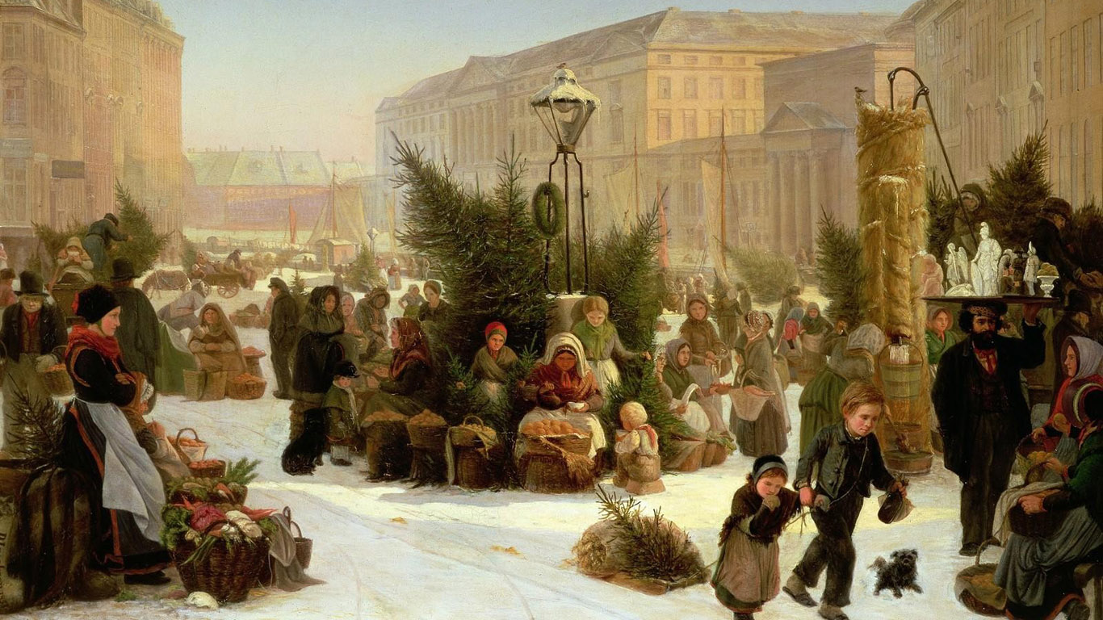
Традицию празднования Нового Года 1 января привез в Россию Петр I. В каждом городе сразу появились свои традиции этого праздника.

Slide 3
1910-е годы
После революции 17-го года Россия перешла на Григорианский календарь, но Православная церковь отказалась его принять. Рождество начали праздновать 7 января. В конце 10-х годов в Петрограде был страшный голод. Продукты получали по карточкам, а мяса и хлеба не было вообще. Новогодний стол в то время был очень скромным. Однако состоятельные люди продолжали ходить в театры и рестораны. Власти начали вести антирелигиозную пропаганду против рождественских праздников.

Slide 4
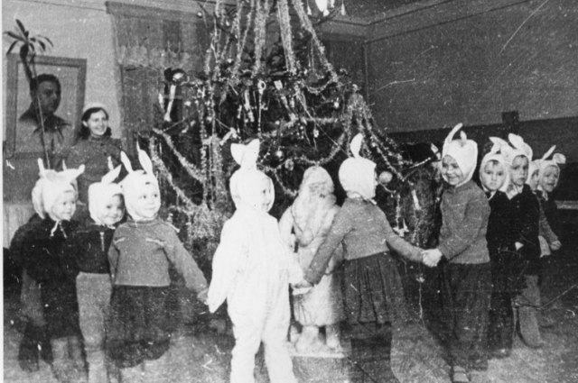

Slide 5
1940-е годы
Даже война и блокада не стала помехой ленинградцам в праздновании Нового года. 31 декабря 41-го в городе прошли детские новогодние елки. Основными блюдами праздничного стола были соевые отходы, столярный клей и дуранда – спрессованные семена подсолнуха. В 43-м году появились овощи. Даже во время блокады детей в детских домах и больницах навещал Дед Мороз. С 1947 года 1 января объявлено выходным днем.

Slide 6
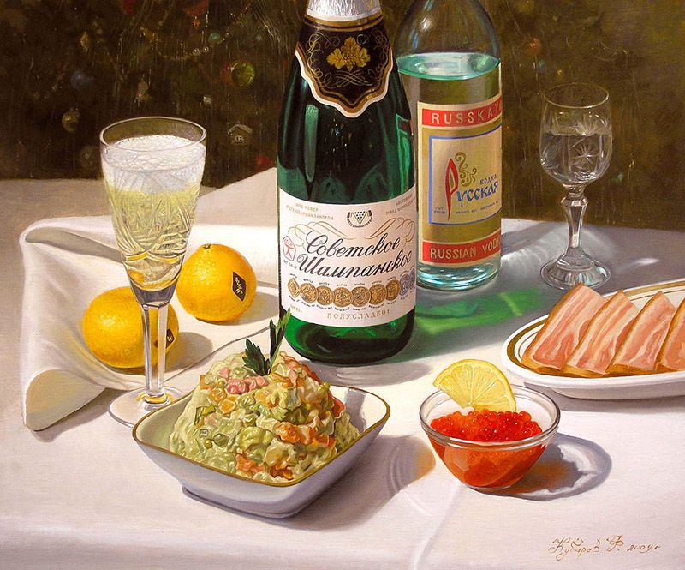
Gjjhj

Slide 7
1990-е годы
В 91-ом году людям вернули Рождество. Для этого десятилетия характерно социальное расслоение общества. Зарплату многим выдавали ваучерами. У одних стол был почти пустой, у других – ломился от разнообразия блюд. Начали появляться продукты из-за рубежа. На новогодних столах возникли «ножки Буша». После застолья петербуржцы шли гулять в центр города, брали с собой хлопушки и бенгальские огни. Праздник длился до самого утра.

